Slide 1
Tradičný keramický výrobok Slovenska Traditional ceramic proroduct of Slovakia

Slide 2
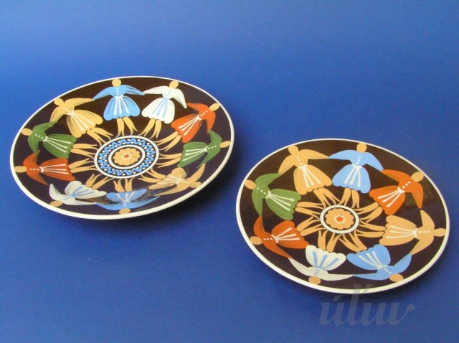
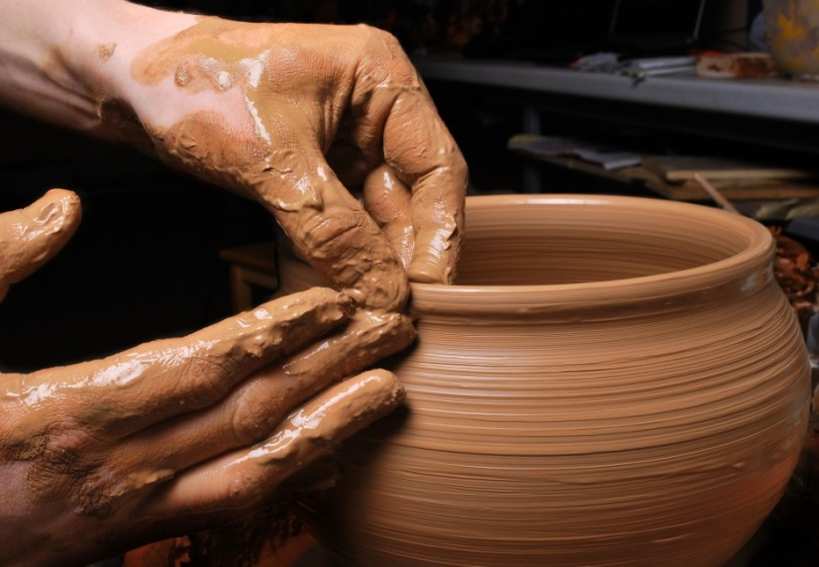
Tradičná keramika je označenie výrobkov
vyrábaných z pálenej hliny.
Vyrábala sa v okolí Michaloviec.
Traditional ceramic is the mark
of products produced from baked
dirt around Michalovce.

Slide 3
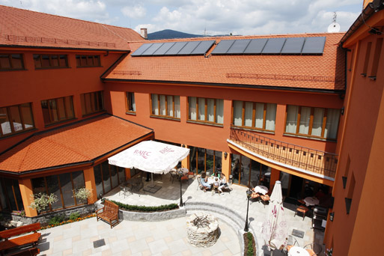
História History
Jej história siaha
do 14. storočia.
Prvý hrnčiarsky cech bol
v Modre založený
v roku 1636.
It′s history dates back to the 14th century. The first pottery guild was founded in Modra 1636.
Pottery guild at the moment

Slide 4
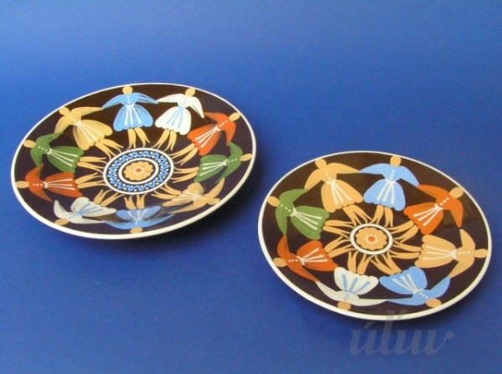
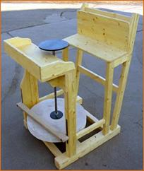
Výroba Production
Tanier je ručne točený na hrnčiarskom kruhu.
Je poliaty tmavohnedou až čiernou hlinkou, po obvode tiež maľovaný farebnými hlinkami.
Zachytáva v kole tancujúce dievčatá, držiace sa za ruky.
Názov nesie podľa miestneho tanca
Karička, pôvodne z roku 1950.
Handmade spinning on the potter's wheel, hose with dark brown or black color, around the perimeter painting with colored clays dancing in the round for holding hands with girls.
hrnčiarsky kruh

Slide 5
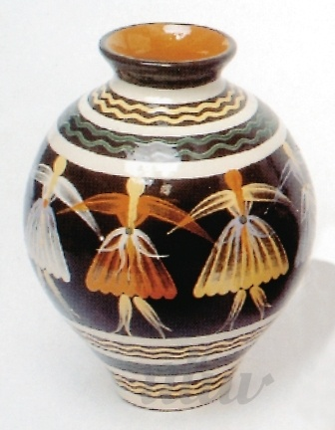
Výroba Production
Váza je točená, tvarovaná, glazovaná a maľovaná výhradne ručne.
Teplota pri druhom vypaľovaní dosahuje 1020 °C.
The temperature for the second firing reaches 1020°C. Modra′s majolica is twisted, shaped, glazed and painted exclusively by hand.
Majolika Majolica

Slide 6
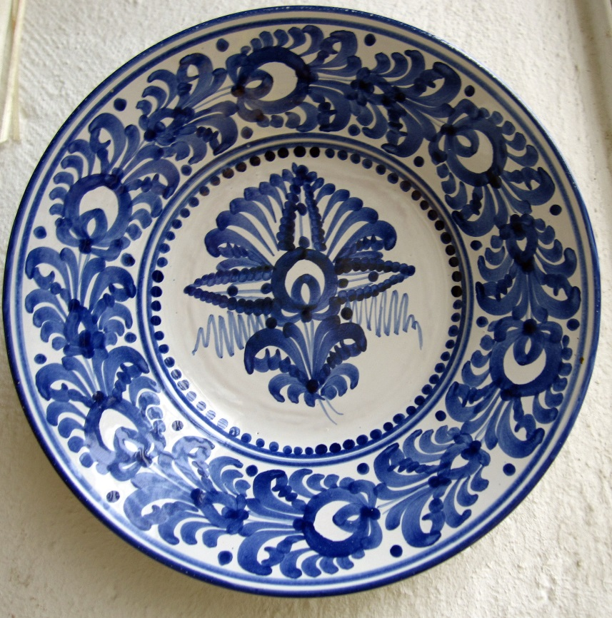
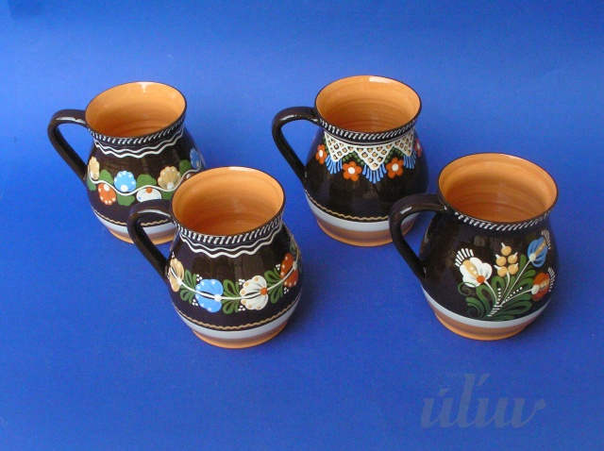
Súčasnosť Present
V súčasnosti sa maľujú dekóry
podľa vzorkovníka,
ktorý zozbieral a vytvoril
Heřman Landsfeld začiatkom
20. storočia.
At present they painting decors according to sampler, which collected and created Heřman Landsfeld at the beggint of 20th century.

Slide 7
Autor: Žiaci 9.B
Mgr. M. Harvanová
Mgr. A. Austová

